Slide 1
Program Absensi Mahasiswa
Nama : Eling Suryo Nugroho
NIM : 2200018111
Kelas C
Mata kuliah : Dasar Sistem Komputer
https://github.com/elingsuryo/Program-absensi-mahasiswa.git

Slide 2
Deskripsi Aplikasi
Program absensi mahasiswa adalah program dibuat secara sederhana menggunakan aplikasi emu8086. Dimana didalam program absensi ini berisi tentang kehadiran mahasiswa tersebut apakah mahasiswa tersebut hadir dalam mata kuliah hari ini atau tidak. Di harapkan program ini dapat memudahkan dosen dalam menginputkan data kehadiran mahasiswa dalam setiap pertemuannya.

Slide 3
Alur Kerja
1
Masukkan Nama
Masukkan NIM
2
3
Pilih Hadir atau tidak
Anda hadir Pada matkul hari ini
Y
N
Anda Tidak hadir pada matkul hari ini

Slide 4
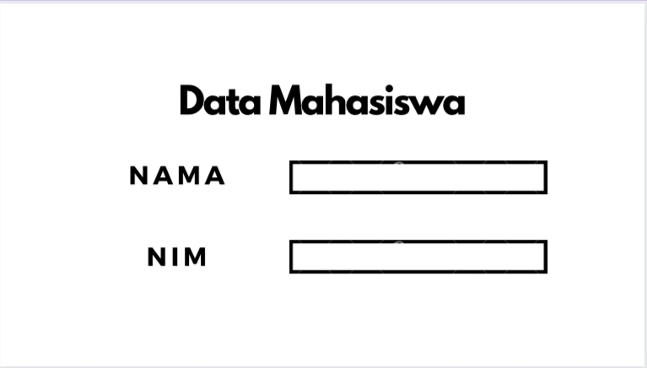
Sketsa Antarmuka

Slide 5
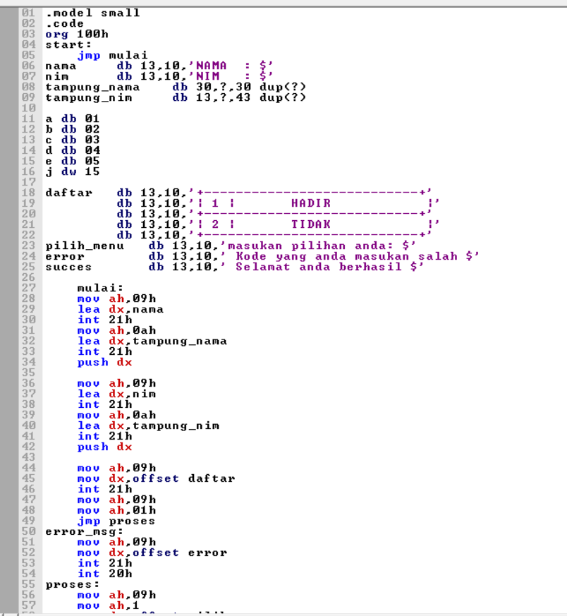
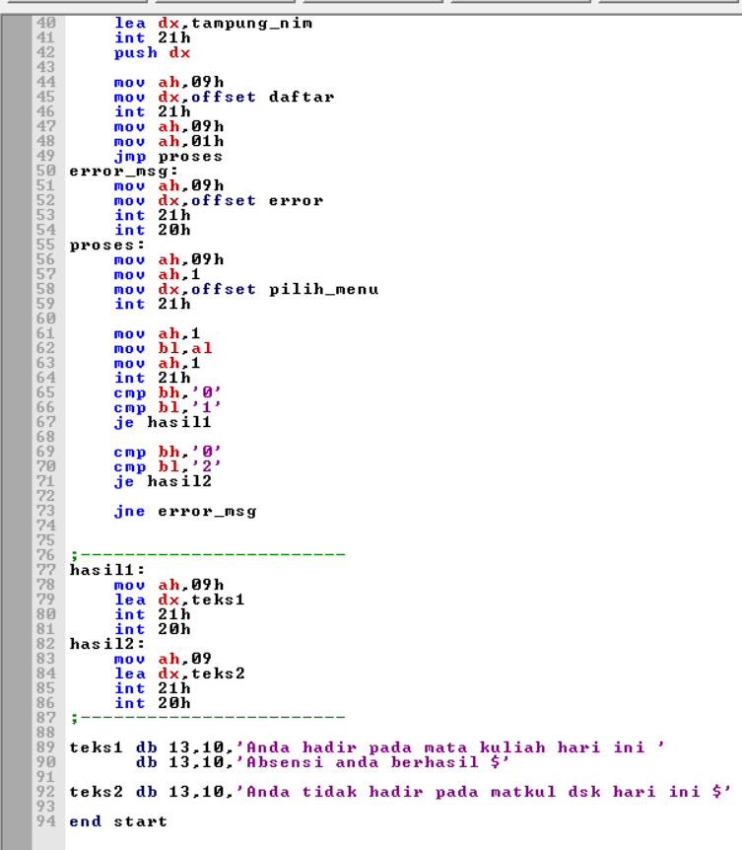
Sreenshoot code

Slide 6
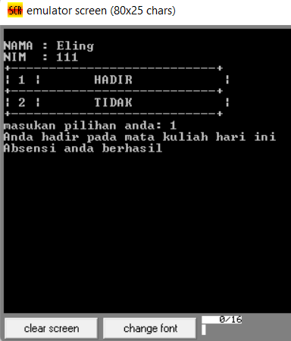
Tampilan luaran program

Slide 7
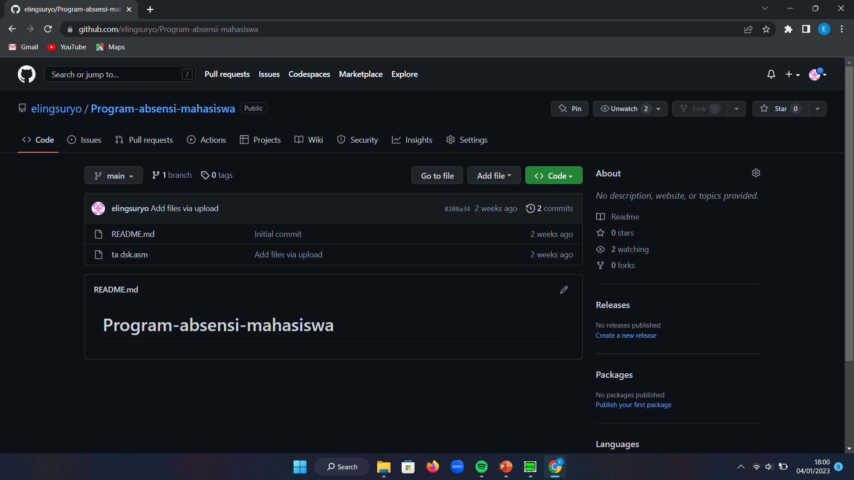
Screenshoot tampilan unggahan github

Slide 8
Terima Kasih

